Slide 1
Муниципальное общеобразовательное учреждение средняя общеобразовательная школа с.Козлово
Блокада Ленинграда акция «Блокадная ласточка»
Подготовила: учитель начальных классов Романова А.В.

Slide 2
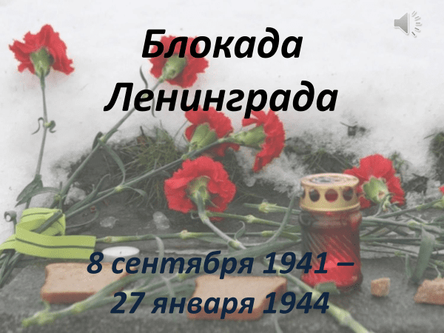

Slide 3
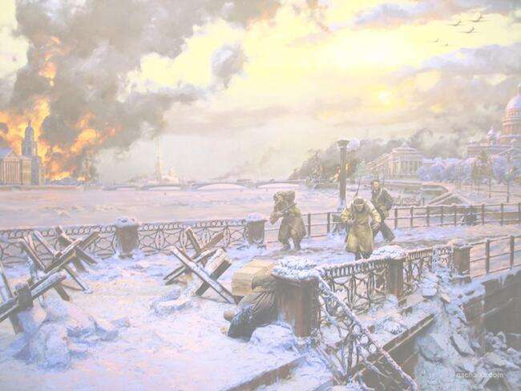

22 июня 1941 г. войска Германии в нарушение договора о ненападении, без объявления войны внезапно вторглись в пределы нашей Родины.
Началась Великая Отечественная война!

Slide 4
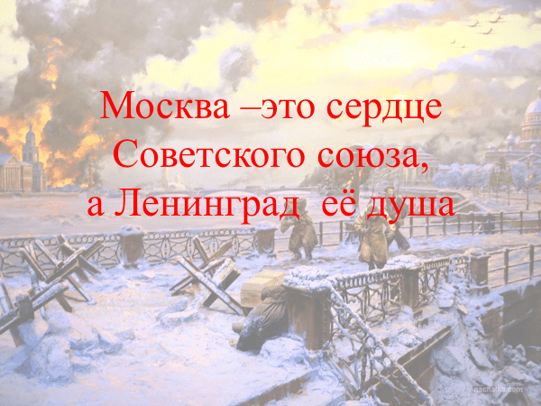

Slide 5
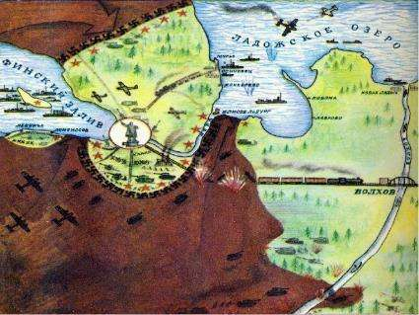
8 сентября 1941г.
Враг окружил город.
Ленинград оказался в блокадном кольце
Посмотрите на карту!
Если земля на рисована коричневым цветом, значит, ее захватили фашисты.
На коричневой земле –фашистская свастика.
А там , где стоит Советская армия-красные звезды.

Slide 6
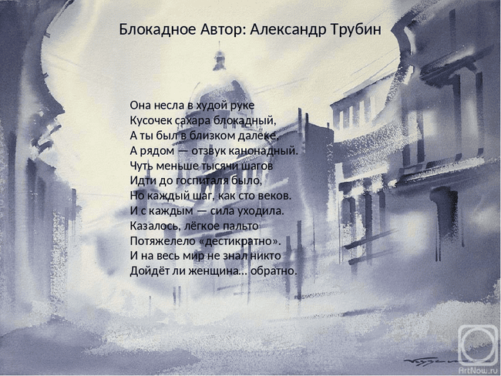
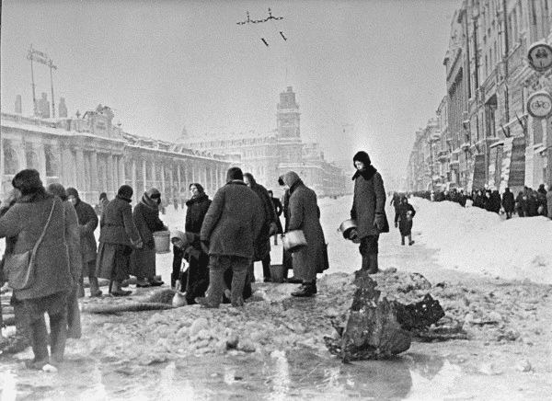
Что такое блокада?
Это осадное кольцо, в которое взяли город. В город перестало поступать продовольствие. Отключили свет, отопление, воду… Наступила зима…
Настали страшные, тяжелые блокадные дни.

Slide 7
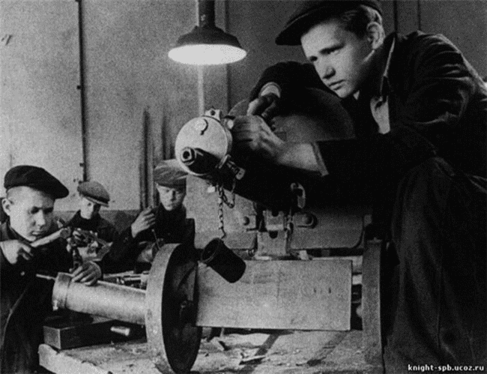
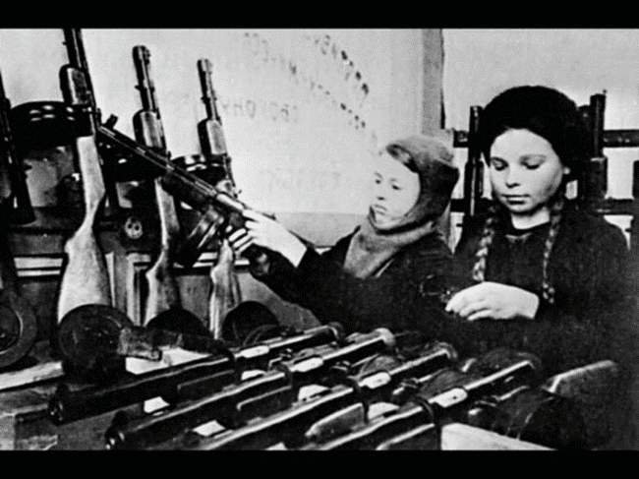
Многие рабочие ушли на фронт. Их место заняли старики, женщины и дети.

Slide 8
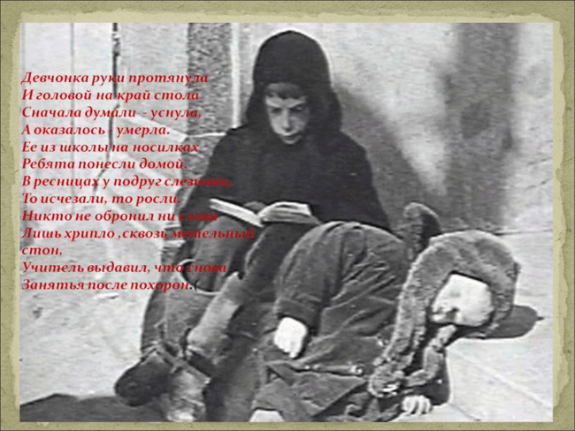

Slide 9
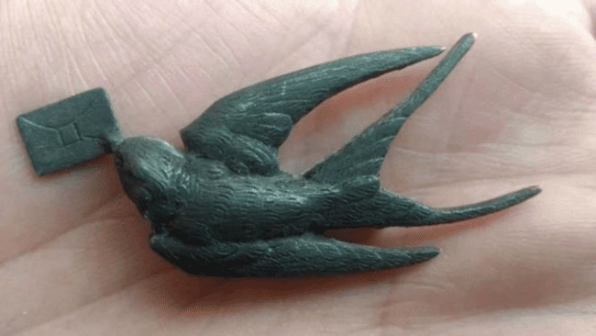
В блокадное время многие ленинградцы носили на груди жетон, маленький жестяной значок – ласточку с письмом в клюве.
Этот знак стал ответом на заявления фашистов о том, что теперь в город даже птица не пролетит.
Таким образом, жители осажденного Ленинграда показывали, что ждут хороших вестей с фронта, что не теряют связи со своей страной. «Блокадная ласточка» – символ надежды на лучшее, на скорую встречу с родными и близкими.

Slide 10
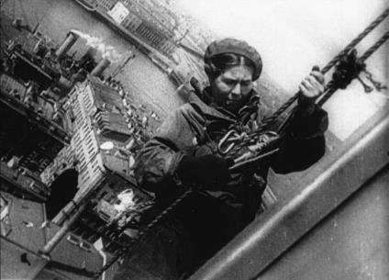
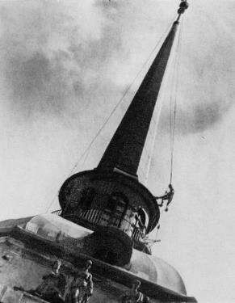
Позже ласточки стали и живыми символами надежды блокадного города.
Осенью 41-го в целях маскировки на шпиль Адмиралтейства надели чехол. К лету 43-го в его парусине зияли дырки, прорванные осколками бомб и снарядов. В это время блокада уже была прорвана, но еще не снята, фашисты по-прежнему стояли у стен города и продолжали обстреливать и бомбить его. Для починки чехла на шпиль Адмиралтейства поднялись музыкант и альпинист — Ольга Фирсова и Михаил Шестаков.

Slide 11
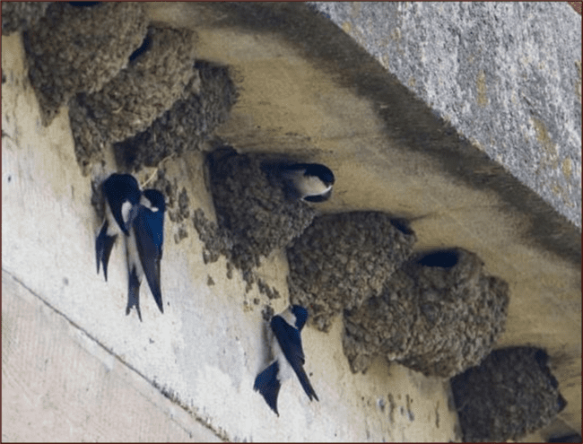
Когда трудная и опасная работа была закончена, они увидели что под чехлом, чуть ниже шпиля под карнизом, оказались жилые гнезда ласточек. Верхолазы снова принялись за дело: распороли чехол снизу и затем зашили его выше гнезд. Обессилевшие люди потратили дополнительно несколько часов, чтобы спасти птенцов от голодной смерти – ради жизни птиц, которая стала символом жизни

Slide 12
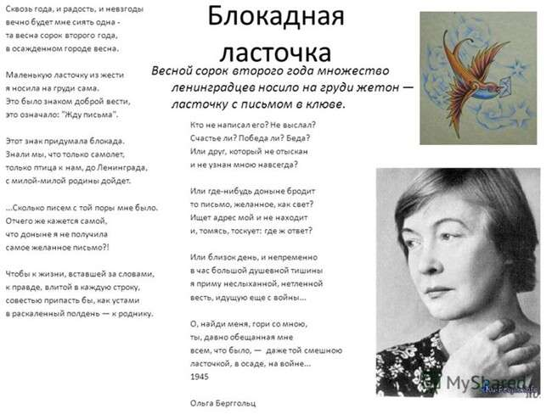

Slide 13
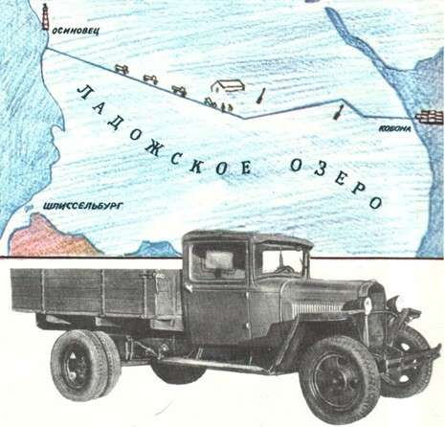
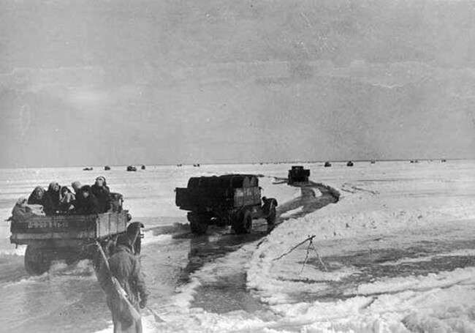
«Дорога жизни» - эта дорога спасла многих ленинградцев. На таких машинах привозили хлеб в Ленинград, а детей и стариков эвакуировали.

Slide 14
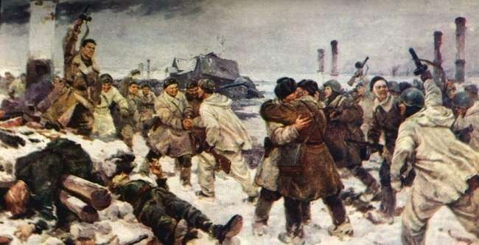
27 января 1944 года блокада была окончательно прорвана. Почти 900 дней Ленинград жил и боролся во вражеском кольце.

Slide 15
